Slide 1
Semantisatieverhaal: Heel lang geleden was er een grote show op de televisie. De show is de feestelijke voorstelling. Deze show duurde bijna 24 uur. In deze show kwamen de mensen op voor, hielpen ze mensen met een beperking. Mensen met een beperking kunnen iets niet wat anderen wel kunnen. Een hele dag en nacht was er aandacht, was er belangstelling voor deze mensen (met een beperking). Tijdens de show hield men zich bezig, was men bezig met het inzamelen van geld. De mensen wilden een plek bouwen waar gehandicapten veilig konden wonen. De show heette “Open Het Dorp”. Met de actie kregen ze heel veel geld. Het Dorp kon gebouwd worden in Arnhem. (klik: filmpje Open het dorp, 2 min.)
Een paar maanden geleden ging onze minister (van Volksgezondheid ,Welzijn en Sport) naar Het Dorp. De minister is iemand die samen met anderen een land bestuurt. Hij ging ook kijken in een werkruimte. De mensen met een beperking werken daar samen met andere mensen. Deze mensen zetten zich in, zij doen moeite, om allerlei slimme dingen te bedenken en te maken. Mensen met een beperking kunnen die dan gebruiken. Zoals een robotarm waarmee je aardappels kan schillen of een speciale robothand om computerspelletjes te kunnen doen. Hebben jullie dat wel eens gezien?

Slide 2
Gerarda Das
Mariët Koster
Mandy Routledge
Francis Vrielink
Week 25 – 18 juni 2019
Niveau AA

Slide 3
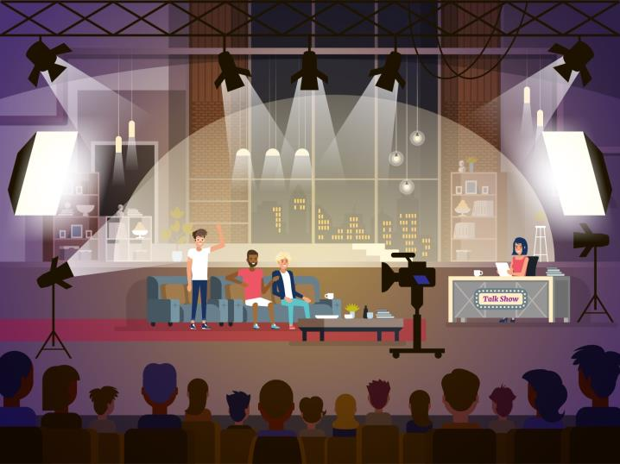
de show

Slide 4
opkomen voor
Zelfstandig wonen!
Een eigen huis!
Werk!
Hulp hond!

Slide 5
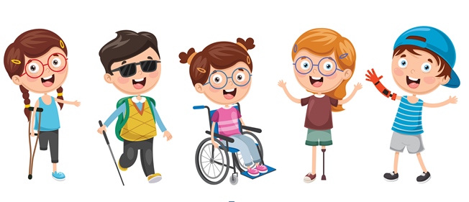
iemand met een beperking

Slide 6
de aandacht

Slide 7
zich bezighouden met
Geef geld!

Slide 8
https://www.youtube.com/watch?v=u1hBiXgN3Ls

Slide 9
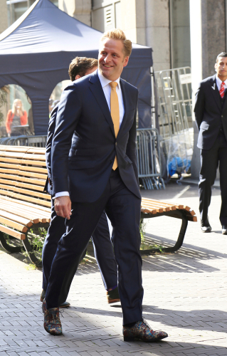
de minister

Slide 10
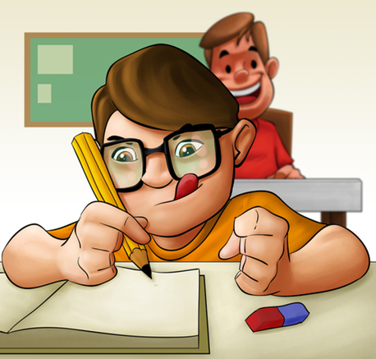
zich inzetten voor

Slide 11
Op de woordmuur:

Slide 12
de aandacht
negeren
= de belangstelling, het opletten
Er was veel aandacht voor mensen met een beperking.
= geen aandacht geven
De jongen negeert de kinderen die om hulp vragen.

Slide 13
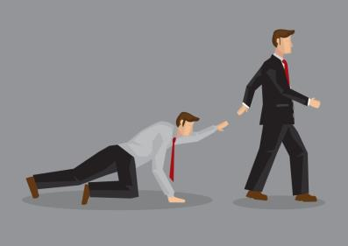
opkomen voor
iemand afvallen
= iemand helpen
Hij komt op voor mensen met een beperking.
= iemand niet meer helpen
Hij helpt mij niet meer, hij valt mij af.

Slide 14
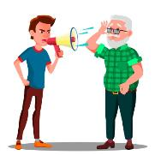
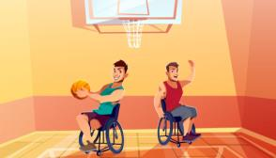
met een beperking
= je kunt iets niet wat veel andere mensen wel kunnen, bij-voorbeeld niet goed zien
de visuele
beperking
de auditieve beperking
de motorische beperking

Slide 15
zich inzetten voor
iets afraffelen
= moeite voor iets doen
De jongen zet zich in voor zijn opdracht.
= haastig en slordig afmaken
De jongen raffelt zijn werk af.

Slide 16
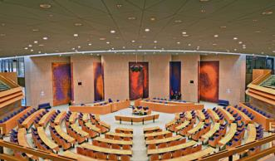
de minister
= iemand die samen met anderen een land bestuurt
het land besturen
= de leiding hebben over het land
de regering
= de ministers die regeren met aan het hoofd de koning

Slide 17
zich bezig houden met = werk doen voor, bezig zijn met
Zij houdt zich de hele dag bezig met het inzamelen van geld.

Slide 18
de show= de feestelijke voorstelling, bijvoorbeeld op televisie of in het theater
De show op de televisie om geld in te zamelen was een groot succes.

